Slide 1
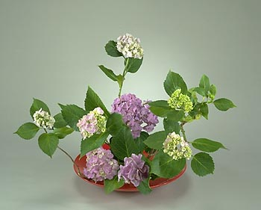
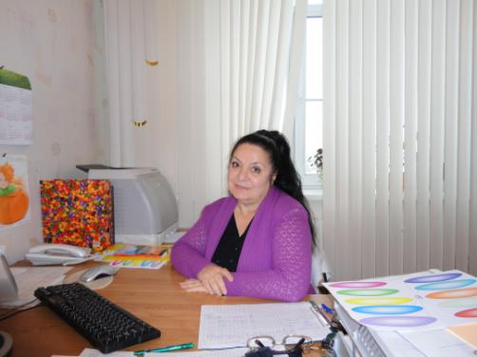
Смыкова
Ольга Ивановна
Номинация:
Проект года
в психологической практике

Slide 2
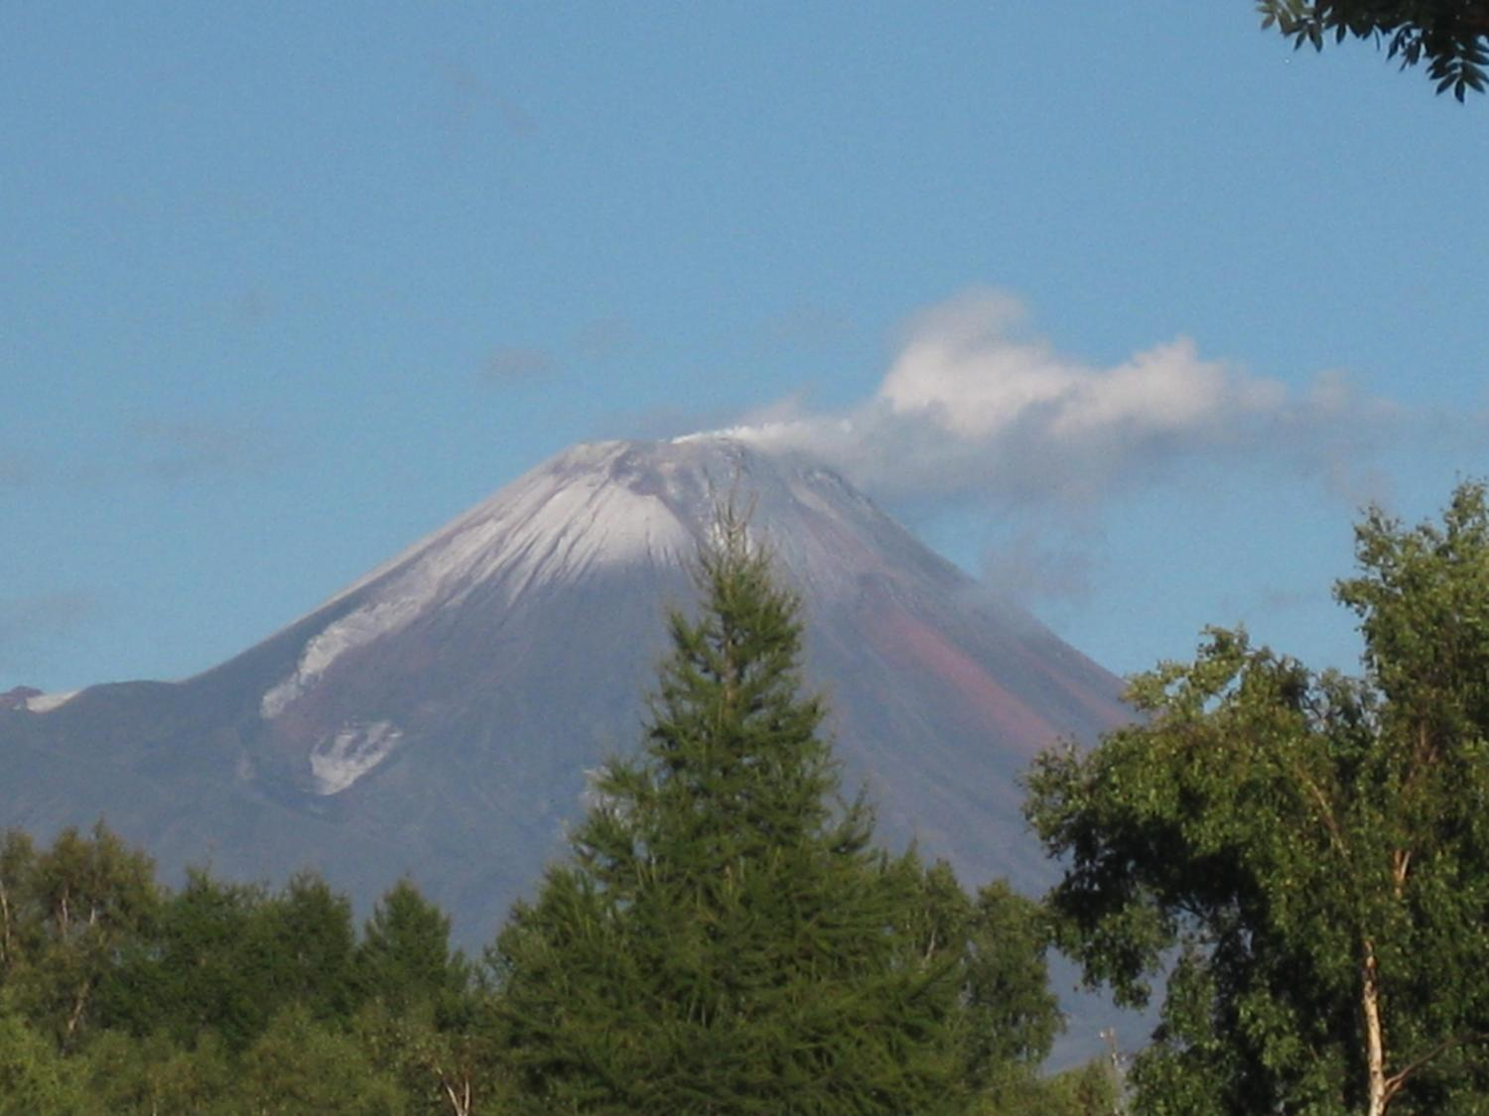
В жизни каждого человека наступает момент истины,
когда просто необходимо подвести промежуточные итоги,
присесть, подумать, оглянуться на сделанное,
взвесить все «за» и «против»;
определить, какой багаж знаний, умений и навыков
пригодится в дальнейшем;
обязательно определить предстоящие направления развития.
Участие в конкурсе – один из таких моментов.
Остановиться – значит повернуть назад.
А там мы уже были.
Вывод один: вперед и только вперед!
Тем более, что в содружестве с моими коллегами –
это одно удовольствие.
Я рада, что в моей жизни работа и хобби
оказались счастливым совпадением.
Свое участие в конкурсе
Я посвящаю своим коллегам по Центру.

Slide 3

Позвольте представиться:
1953 год рождения
Образование: высшее Чечено-Ингушский
государственный университет
Место работы: Краевое Государственное Автономное Учреждение Социальной Защиты «Камчатский центр социальной помощи семье и детям»
Должность: психолог
отделения помощи женщинам
Направления работы:
психологическое консультирование,
психологическая коррекция,
психологическое просвещение,
научно-исследовательская работ,
работа по индивидуальным программам
Смыкова Ольга Ивановна

Slide 4
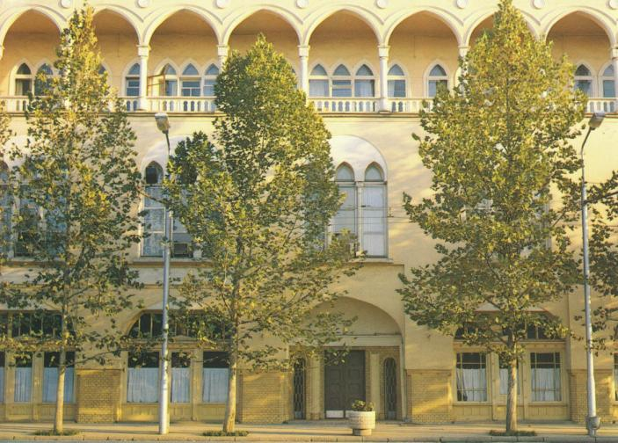

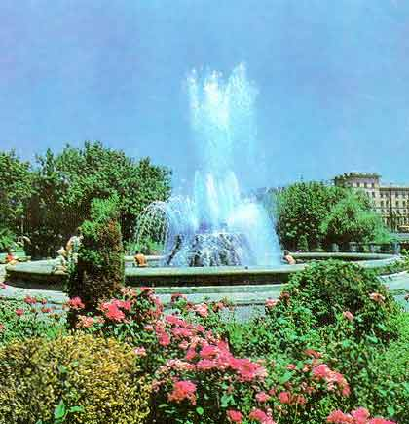
Несколько слов о себе:
Несколько слов о себе:

Slide 5

В номинации : « Проект года в психологической практике» представляю три авторские программы:
Программа «Путь к сознательному родительству (Программа
формирования психологической готовности к сознательному родительству в рамках »Долгосрочной краевой целевой программы «Социальная адаптация и сопровождение выпускников учреждений для детей-сирот и детей, оставшихся без попечения родителей, в Камчатском крае на 2011-2015 г.
Программа «Талантливая мамочка» (Программа
психологического сопровождения беременных, в том числе несовершеннолетних)
Программа профилактики синдрома профессионального выгорания «Психея»

Slide 6
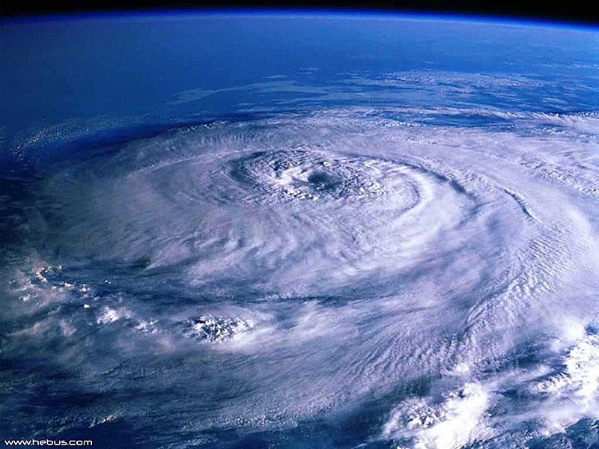
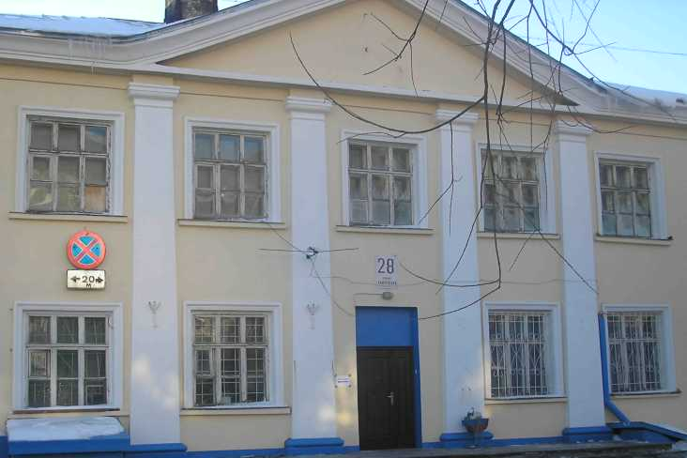
ПРОГРАММА
профилактики синдрома
профессионального выгорания «Психея»
(в древнегреческой мифологии олицетворение человеческой души)
«Спасенье в том, чтоб сделать первый шаг…»
(Антуан де Сент Экзюпери)
Спасенье в том, чтоб сделать первый шаг…»
(Антуан де Сент Экзюпери)

Slide 7
Мир и согласие Вашему дому!
Проблемы возникают
в жизни каждого человека.
Боль, страх одиночества, нередко, отчаяние
и всегда ЕСТЬ для них основание,
но НЕ ВСЕГДА рядом оказывается тот,
с кем можно поделиться своим состоянием,
с кем можно обсудить варианты решения проблемы.
Мы готовы вместе с Вами
пережить этот сложный период.

Slide 8
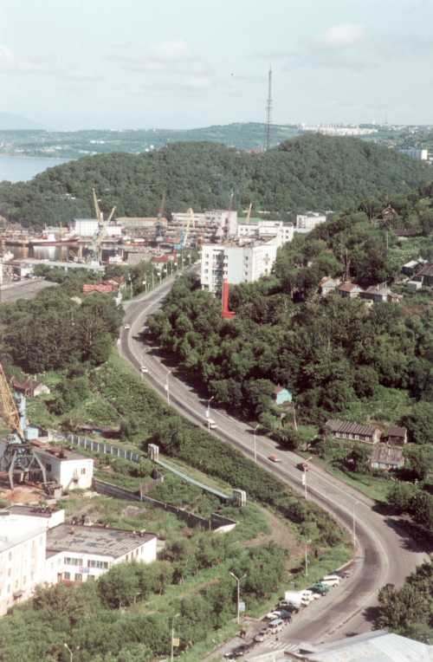
Структура программы:
Обучение основам психологических знаний
по предупреждению и преодолению синдрома профессионального выгорания осуществляется в ходе тематических встреч, проходящих в форме мини-лекций, семинаров, тренингов, деловых игр, релаксационных занятий.
Основные темы встреч:
«Я самая обаятельная и привлекательная»
«Великолепная семерка».
«Рожденная для счастья».
«Кто он – гений общения?».
«Его Величество – Профессионал».
«Мой ласковый и нежный…»
(Тренинг «Внутренний ребенок»).
«Когда ланиты алым пламенем горят…» (Тренинг «Территория стыда»)
Индивидуальные встречи – по востребованию

Slide 9
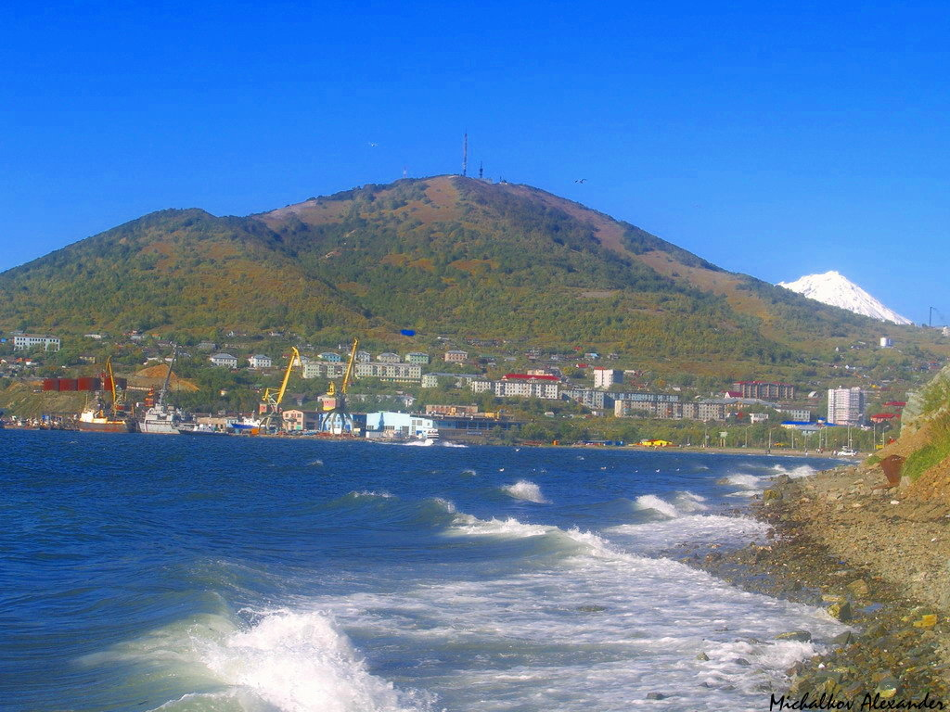
Реализация программы
Пять встреч с коллективом
КГАУ СЗ «КЦСПСиД»
(февраль, март, апрель 2011 г.
Февраль, апрель 2012 г.)
Семь встреч с психологами социозащитных учреждений края
(февраль, март, апрель 2011 г.
февраль, апрель, май, декабрь 2012 г.)

Slide 10
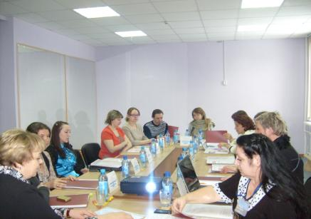

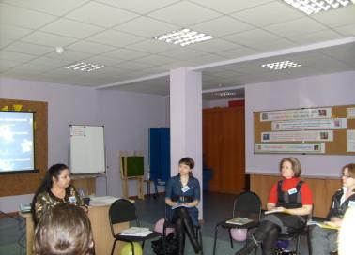
Встреча 1.
«Я самая обаятельная и привлекательная…)
Эмоциональное
выгорание...
«Суть не в том, ЧТО с нами случается,
а в том, КАК мы на это реагируем»
Модели
эмоционального
выгорания
Стадии
эмоционального
выгорания
КАК ИЗБЕЖАТЬ ВСТРЕЧИ
С СИНДРОМОМ
ЭМОЦИОНАЛЬНОГО ВЫГОРАНИЯ

Slide 11
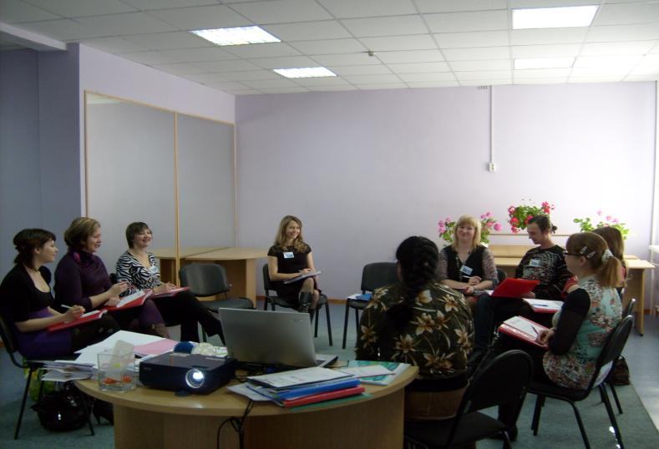
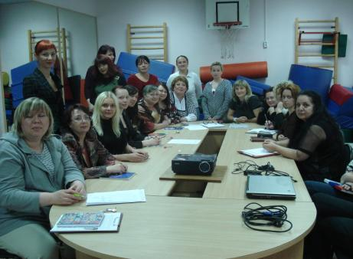
Встреча 2. «Отнесись ко мне так, как я отношусь к тебе…»
(слагаемые успешного делового общения)
Мир нашему дому, коллеги!
СЕКРЕТЫ ЭФФЕКТИВНОГО ОБЩЕНИЯ
Правила поведения
в условиях конфликта
9 способов добиться
эффективного общения

Slide 12


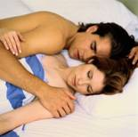

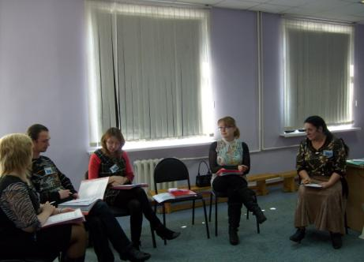

Встреча 3. «Рожденная для счастья и любви…»
Ее Величество Женщина
6 секретов
женского счастья
Мы желаем
счастья вам!
Великолепная
семерка
7 привычек,
которые
отпугивают мужчин
10 правил
семейной жизни

Slide 13


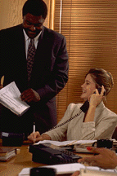
Встреча 4. «Кто он – гений общения?»
К
О
Л
Л
Е
К
Т
И
В
И
З
М
О
Т
З
Ы
В
Ч
И
В
О
С
Т
Ь
В
Е
Ж
Л
И
В
О
С
Т
Ь
Ч
У
Т
К
О
С
Т
Ь
Я - самая
лучшая
начальница!
СОВМЕСТИМОСТЬ
ТЕРПИМОСТЬ
Кто он, гений общения?
Д
О
Б
Р
О
Ж
Е
Л
А
Т
Е
Л
Ь
Н
О
С
Т
Ь
О
Т
В
Е
Т
С
Т
В
Е
Н
Н
О
С
Т
Ь
О
Б
Я
З
А
Т
Е
Л
Ь
Н
О
С
Т
Ь
Т
А
К
Т
И
Ч
Н
О
С
Т
Ь
Р
А
Д
У
Ш
И
Е
( психологические секреты успешного
делового общения
по телефону)
«Улыбайтесь!
Вы на проводе!»
СЛАГАЕМЫЕ ЭФФЕКТИВНОГО ОБЩЕНИЯ

Slide 14


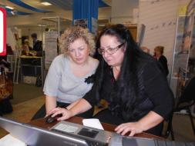
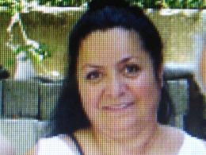

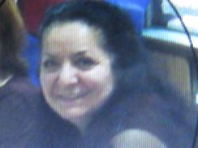
Встреча 5. «Его Величество - Профессионал»
Когда мы улыбаемся,
мы реже ошибаемся.
Одиннадцать секретов
управления
Говорить,
чтобы быть услышанным...
Азбука хорошего настроения
Как защититься от отрицательных влияний
Памятка
КАК ИЗБЕЖАТЬ ВСТРЕЧИ
С СИНДРОМОМ
ЭМОЦИОНАЛЬНОГО ВЫГОРАНИЯ
"Какие странные слова,
а как кружится голова..."
Что значит нравиться другим...

Slide 15
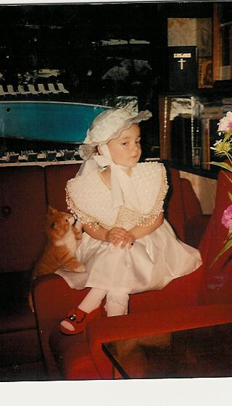
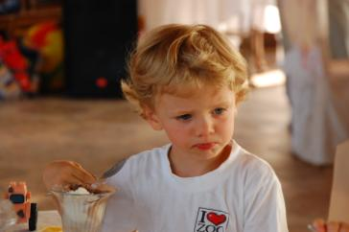
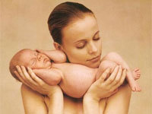
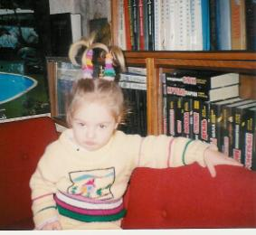
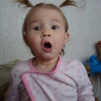

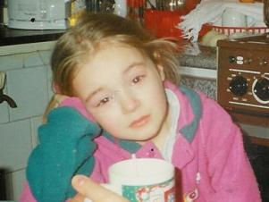
Встреча 6. «Мой ласковый и нежный…»
(Тренинг «Внутренний ребенок»)
Сколько бы Вам ни было лет, в вас всегда живет маленький ребенок, нуждающийся в понимании,
приятии и любви.

Slide 16
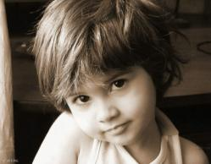

Встреча 7. «Когда ланиты алым пламенем горят…» (Тренинг «Территория стыда»)
Стыд
во всей его «красе»
«Я чувствую стыд, как только я считаю, что я не такой, какой должен быть».
Ж-М.Робин
Защиты от стыда | 10 способов справиться со стыдом
Уход (попытка спрятаться от всевидящего ока, чтобы или весь мир стал невидимым, или сам человек стал незаметным) Отрицание Перфекционизм Высокомерие Эксгибиционизм (одна из форм полового извращения, когда сексуальное удовлетворение достигается путем демонстрации лицам противоположного пола своих гениталий; в данном случае речь идет о публичной демонстрации того, что вызывает чувство стыда Ярость Проекция и самокритика («Внутренний критик» может быть жестче и беспощадней внешнего стороннего наблюдателя. Оценивать самого себя – это попытка избежать жестокой критики со стороны окружающих людей). | Метод распутника и циника Метод театраль-но-шутовской, Метод метаморфоз (заставить окружающих воспринимать вас иначе, притворившись другим или изменившись), Метод эксгибициониста, Метод вуайера (самому превратиться в наблюдателя), Метод обманщика и самозванца, Метод агрессивный, сопряженный с насилием и убийством. Метод самоубийства Метод смеха (как последний способ избежать самоубийства – высмеять стыд, смеясь над собой и миром, «смеяться до колик и до обретения непосредственности»)
Приручи своих драконов
или как обратить свои недостатки в достоинства
Как избавиться
от чувства
неполноценности
и ощущения
вины
«Наши недостатки - это продолжение наших достоинств...»

Slide 17
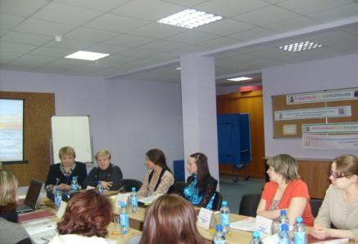
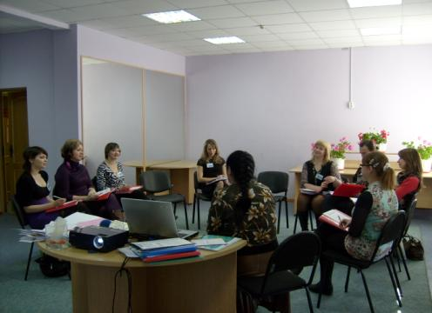
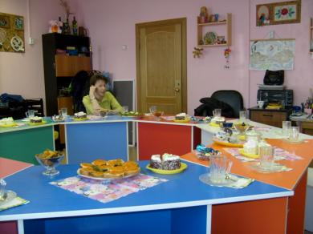


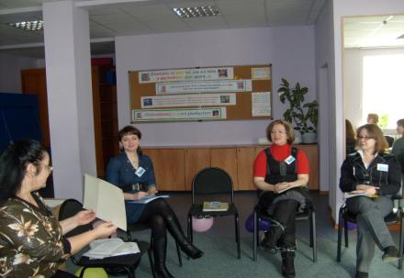
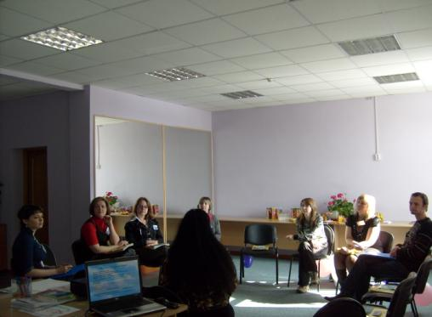
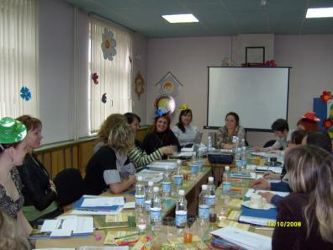
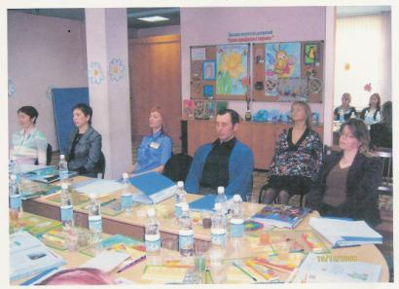
По страницам наших встреч…

Slide 18

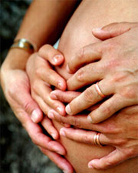




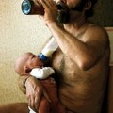
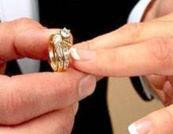
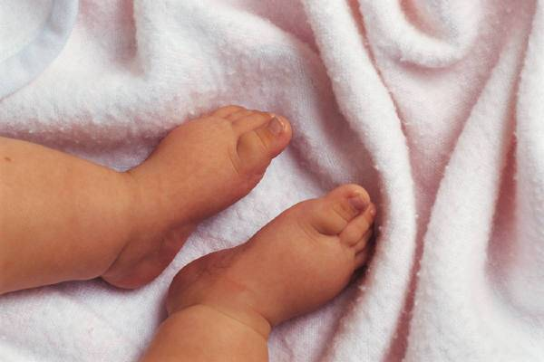

Все встречи по всем Программам и индивидуальные консультации сопровождаются информационным материалом из серий:
Азбука разумного эгоиста
«Как сохранить семью»
Азбука хорошего настроения
Он и Она
Мы ждем тебя, маленький!
Семья
Экстренная психологичес-кая помощь
Слагаемые успешного общения
Как общаться с пьяным мужем
Его Величество Ребенок
Как выйти замуж удачно и надолго?
Cito!
Памятка
Мы ждем тебя, маленький!
Мы ждем тебя, маленький!
Мы ждем тебя, маленький!
Мы ждем тебя, маленький!

Slide 19
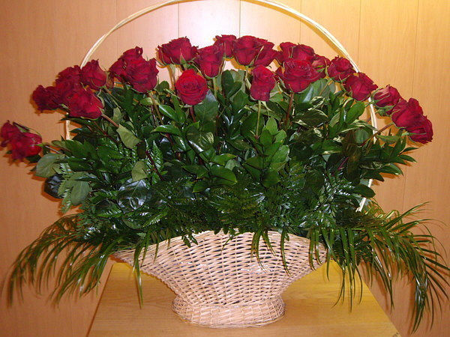
Без ложной скромности скажу...

Slide 20
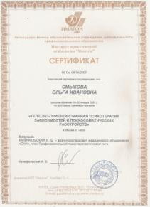
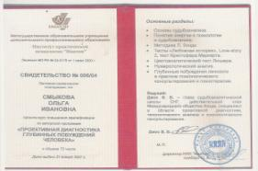
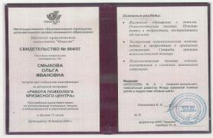
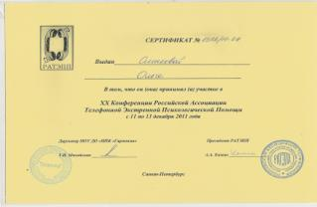
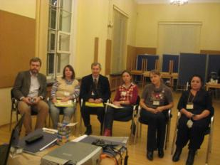
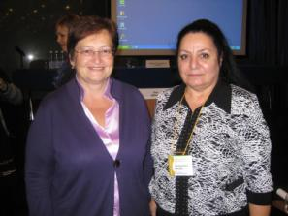
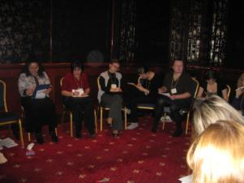
Обожаю учиться, открыта к инновациям, благодарю коллег за щедрость идей и талант, всех, с кем посчастливилось работать на:
2007 г. – семинаре-тренинге «Телесно-ориентированная
психотерапия зависимостей и психосоматических
расстройств» у Канифольского И.Б., ИМАТОН, СПб.;
2007 г. - курсах повышения квалификации по авторской
программе «Проективная диагностика глубинных побуждений
человека» у Джоса В.В., ИМАТОН, СПБ.;
2009 г. – курсах повышения квалификации по авторской
программе «Работа психолога кризисного центра»,
у Алексеевой Ирины Алексеевны, ИМАТОН, СПб;
9-10.12.2010 г. – Международной конференции «Вопросы
организации работы Детских Телефонов Доверия по единым
Общероссийским номером;
11-13.12.2011 г. – ХХ конференции Российской Ассоциации
Телефонной Экстренной психологической помощи (тема
выступления Профилактика депрессивных состояний
и самоубийств (по материалам работы с родственникам –
членов экипажа затонувшего корабля) ;
29.11.2012 г. – конференции
«Общероссийский телефон
доверия обеспечение
доступности
и качества работы».

Slide 21




Есть опыт участия и побед в конкурсах «Лучший по профессии»:
2009 г. – Грамота КГУ СО «Камчатский центр социальной помощи семье и детям» за участие и победу в конкурсе «Лучший психолог»
2010 г.- Почетная грамота Министерства социального и труда Камчатского края за 1 место в ежегодном конкурсе «Лучший психолог».
2010 г. – Почетная грамота Министерства социального развития и труда Камчатского края за достигнутые успехи
2010 г. - Почетная грамота Министерства социального развития и труда Камчатского края за самоотверженный труд, высокое гражданское сознание, профессионализм и творческий подход,
проявляемые в работе с людьми, попавших в трудную жизненную ситуацию.

Slide 22






2011 г. – Почетная грамота Правительства Камчатского края за добросовестный труд в системе социальной защиты Камчатского края, высокий профессионализм
2012 г – Почетная грамота КГАУ СЗ «Камчатский центр
социальной помощи семье и детям» за участие
в выставке творческих работ
2012 г.- Почетная грамота Министерства социального
развития и труда Камчатского края за многолетний и добросовестный труд
2012 г. – Благодарственные письма за участие в конкурсе «Семейные посиделки», за участие в диспуте для молодежи «Семейные традиции: прошлое, настоящее, будущее».

Slide 23
Нет ничего приятнее и ничего дороже
признания собственной востребованности.
Я благодарю ВСЕХ,
кому моя работа
пришлась по душе,
кто поверил в себя и
и взял на себя
ОТВЕТСТВЕННОСТЬ
за собственное
благополучие.

Slide 24

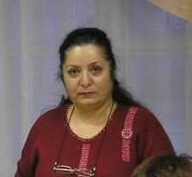


ВСЕГДА
к вашим услугам
Смыкова Ольга Ивановна

Slide 25



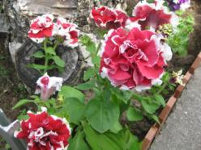



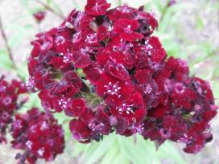


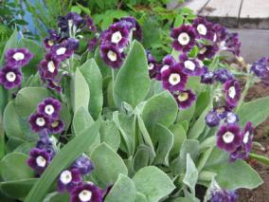
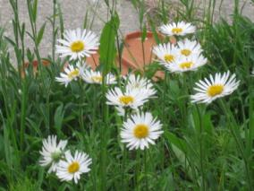







Спасибо за внимание!

